Slide 1

Апрель, 2022

Slide 2

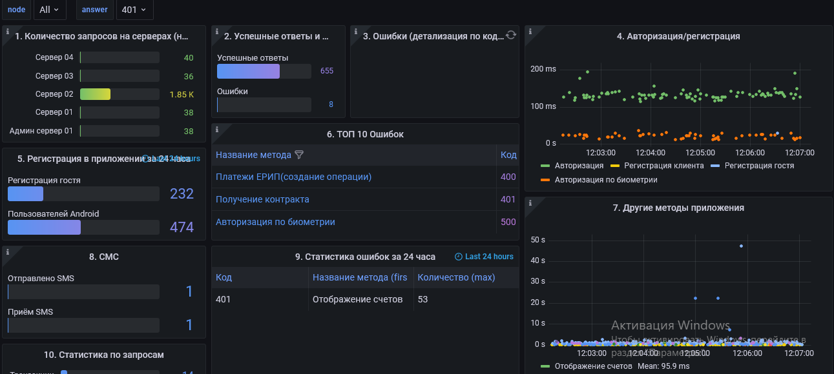
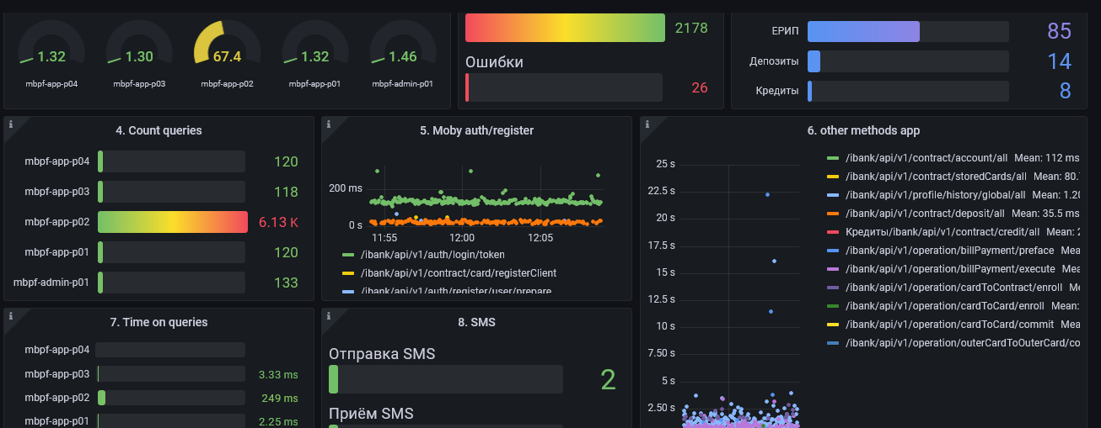
Дашборд
Дашборд — это наиболее эффективный способ представления данных, полученных из нескольких источников, для анализа и управления системой. Если в прошлом для составления дашбордов специалисты собирали и обрабатывали данные вручную, то сейчас существует множество платформ, которые позволяют получать информацию в режиме реального времени.
Грамотный дашборд создается на основе принципов визуализации данных. Наглядная демонстрация информации облегчает ее легкое восприятие. Чтобы пользователи «на лету» определяли текущее состояние бизнеса в сравнении с контрольными показателями и целями, для презентации используются таблицы, линейные диаграммы, гистограммы и датчики.

Slide 3

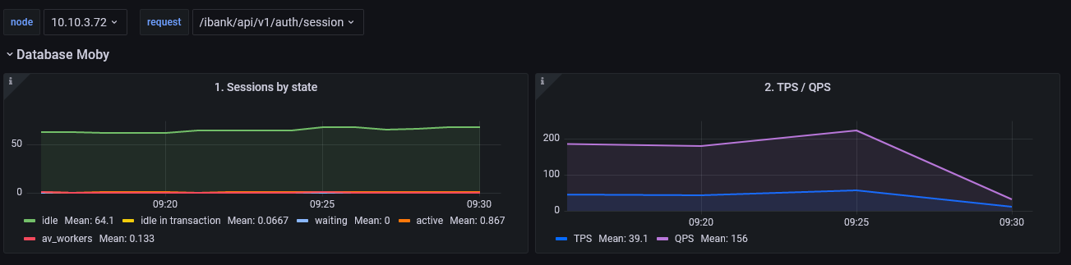
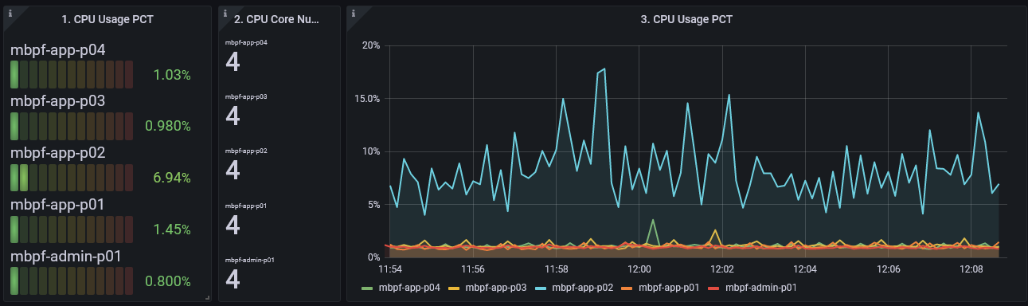
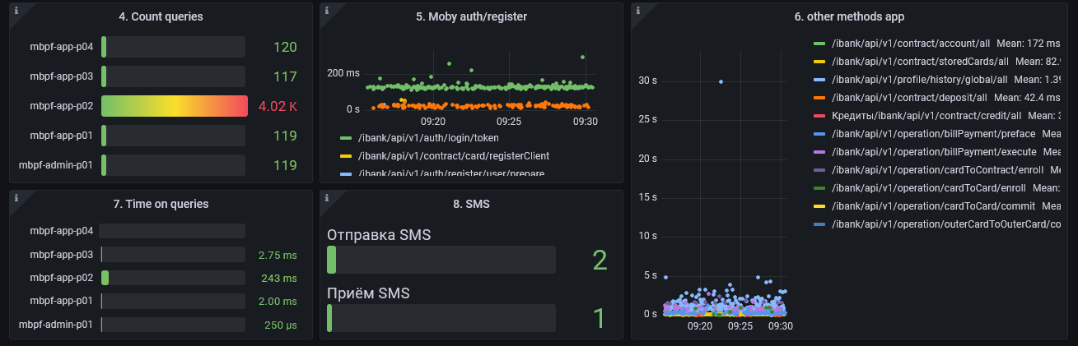
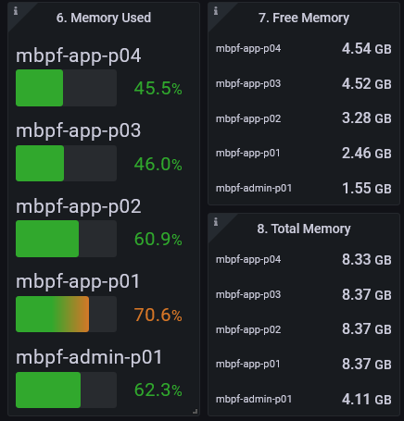
Общий вид
1. Мониторинг базы данных
support dashboard включает в себя следующие части:
3. Мониторинг сервисов
2. Мониторинг работы запросов

Slide 4
Источники данных
Grafana дает возможность работы с большим количеством источников данных.
Пример источников:
Prometheus
Graphlite
OpenTSDB
InfluxDB
Loki
Elasticsearch
MySQL
PostgreSql
MS SQL Server
И т.д.

Slide 5

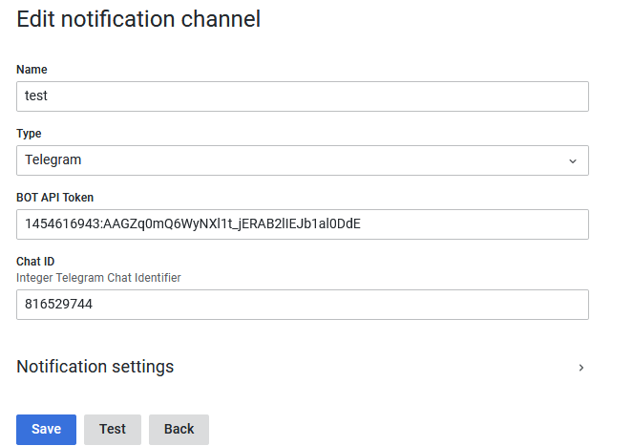
Уведомления
Создание канала уведомления:
Что используется:
Telegram
Sensu Go
Slack
VictorOps
Line
Microsoft Teams
OpsGenir
PagerDuty
Email
HipChat
И д.р.

Slide 6
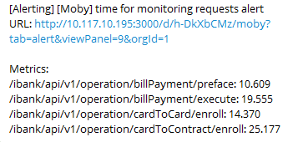
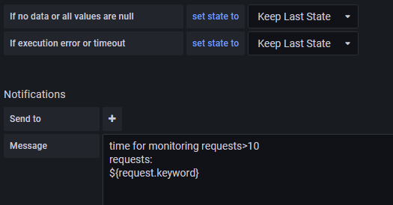
Уведомления
Настраивайте кастомные алерты:
Результат

Slide 7
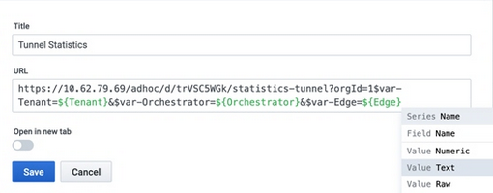

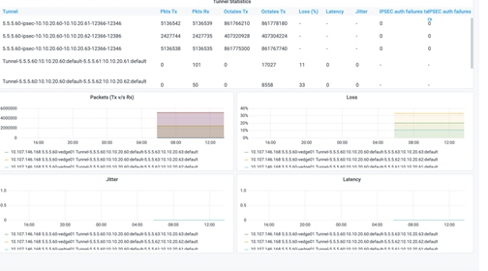
“Drill Down”
Все, что вам нужно - это ссылка. (Пример использования)
Разгрузите свой “dashboard”, сделав декомпозицию
Ваши действия просты, кликнуть быстро , перейти

Slide 8
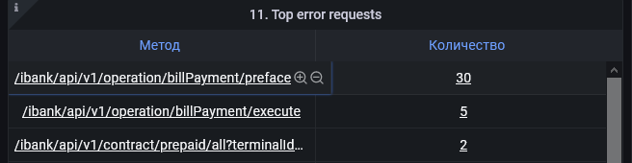
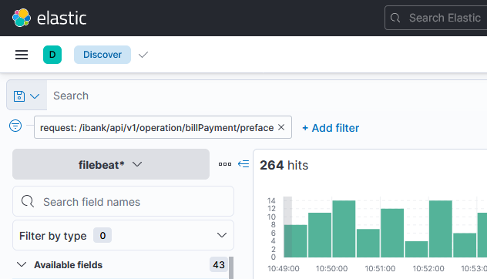
“Data Links”
Выберите фильтр:
Делайте свои фильтры не переходя в источник данных.
Либо выберите интересующий запрос:
При переходе в источник данных у вас будет уже готовый фильтр для поиска необходимой информации.

Slide 9
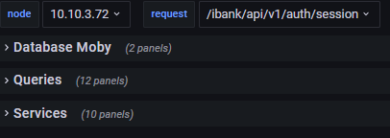
Support Dashboard
Дашборд для специалистов технической поддержки помогает быстро и своевременно выявлять/предсказывать ошибки и проблемы, которые могут возникнуть во время работы сервисов.
Исходя из накопленного опыта, мы разработали наиболее эффективные, максимально логичные и простые для глаз дашлеты.
Благодаря следующим графикам можно быть уверенным в том, что ни одна проблема сервиса не останется незамеченной.
Дашборд разделён на 3 блока:
Информация о БД
Запросы сервиса/приложения
Сервисная информация

Slide 10
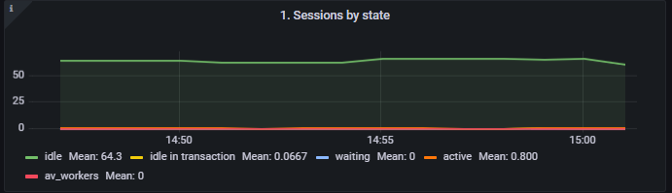
Database
Session by state
График показывает статистику работы сессий.
Idle – бездействующий сеанс базы данных — это сеанс, который подключен, но
пользователь какое-то время ничего не делал. Такие подключенные сеансы по-прежнему потребляют такие ресурсы, как память.
Idle in transaction – транзакции, которые сняли блокировку таблицы или таблиц, а затем не смогли завершиться по какой-либо причине
Waiting – сессии, который на данный момент находятся в ожидании.
Active – активные сессии.
Av_workers – это воркеры, которые автоматизируют vacuum деятельность.

Slide 11
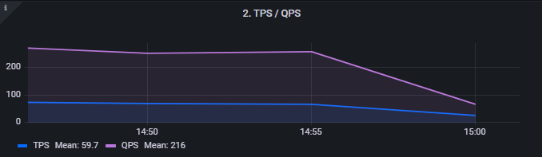
Database
2. TPS/QPS
График показывает статистику работы транзакций и запросов в среднем за выбранный таймфрейм.
TPS – транзакций в секунду.
QPS – запросов в секунду.

Slide 12
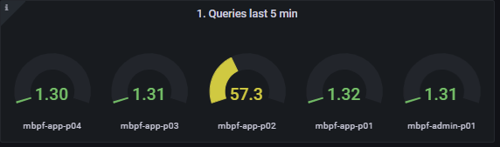
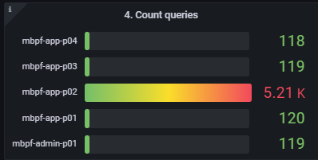
Queries
График показывает среднее количество запросов на сервере за выбранный таймфрейм.
Mbpf-app-p** - сервер приложения
На данный момент активен mbpf-app-p02 в мир.
График показывает общее количество запросов на сервере за выбранный таймфрейм.
Mbpf-app-p** - сервер приложения
На данный момент активен mbpf-app-p02 в мир.

Slide 13
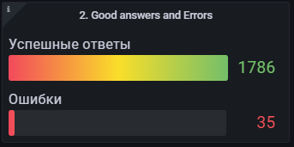
Queries
Данный график показывает количество успешных ответов и ошибок по следующим методам:
Отображение счетов
Сохранённые карты
Отображение истории операций
Депозиты
Кредиты
Платежи ЕРИП(создание операции)
Платежи ЕРИП(выполнение операции)
Переводы (vpan - vpan)
Переводы (vpan - pan)
Переводы(pan - vpan)
Переводы(pan - pan)

Slide 14
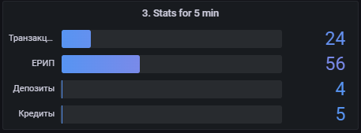
Queries
Здесь можно увидеть количество следующих операций за выбранный промежуток времени:
Транзакции (переводы с карты на карту).
Операции в ЕРИП
Просмотр депозитов
Просмотр кредитов

Slide 15
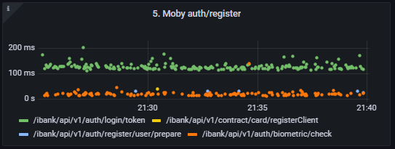
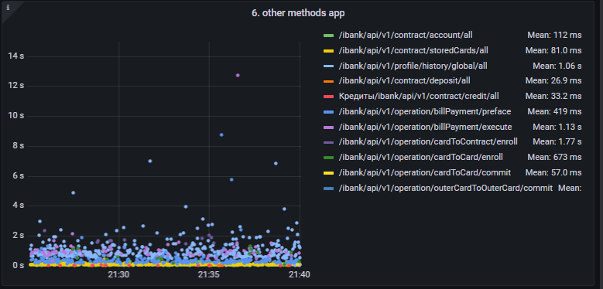
Queries
На графике видно время, в выбранном промежутке, за которое клиент производит:
- Авторизацию
- Регистрацию
- Авторизацию по биометрии(т.е. с помощью отпечатка пальца или же FaceID).
На графике видно время ответа по следующим методам:
Отображение счетов
Сохранённые карты
Отображение истории операций
Депозиты
Кредиты
Платежи ЕРИП(создание операции)
Платежи ЕРИП(выполнение операции)
Переводы (vpan - vpan)
Переводы (vpan - pan)
Переводы(pan - vpan)
Переводы(pan - pan)

Slide 16
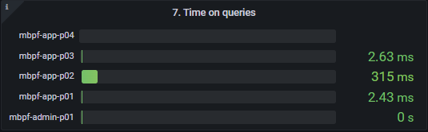
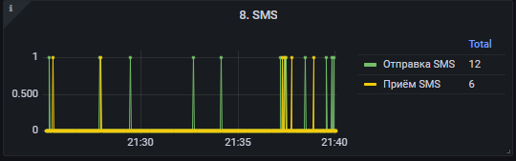
Queries
Показано среднее время ответа в разрезе по серверам за выбранный таймфрейм.
Mbpf-app-p** - сервер приложения
Показывает количество отправленных SMS клиентам с ОС Android и iOS, а также принятых SMS с ОС Android за выбранный таймфрейм.
На iOS автоподстановка реализована быть не может, в связи с этим «Отправка SMS» не равно «Приём SMS».

Slide 17
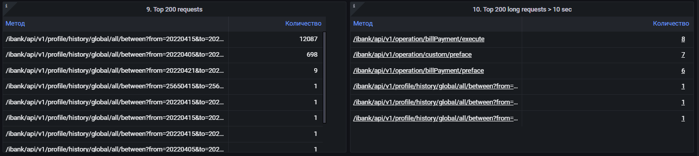
Queries
Показан ТОП 200 ответов, а также ТОП 200 ответов
свыше 10 секунд за выбранный таймфрейм по всем методам.

Slide 18
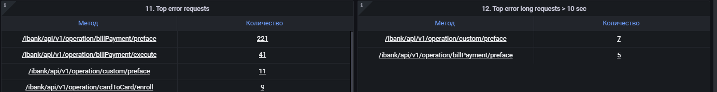
Queries
Показан ТОП ошибочных ответов, а также ТОП ошибочных ответов
свыше 10 секунд за выбранный таймфрейм по всем методам.

Slide 19
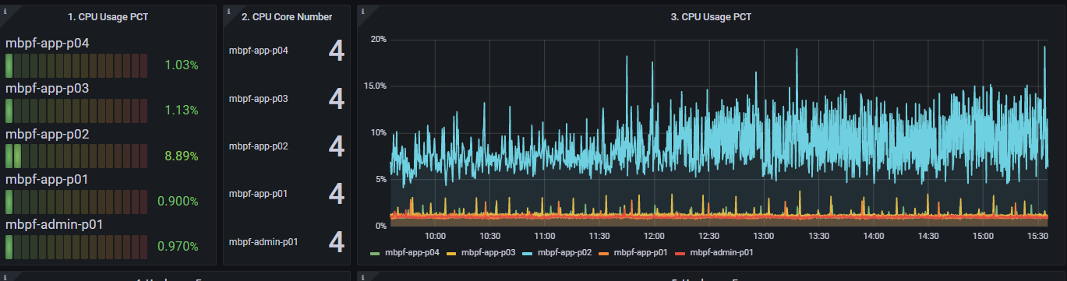
Services.CPU
1 - Использование % CPU на каждом из серверов за выбранный таймфрейм.
2 - Указано количество выделенных ядер CPU под каждый сервер.
3 - На графике видно в разрезе по времени по каждому серверу использование CPU за выбранный таймфрейм.

Slide 20
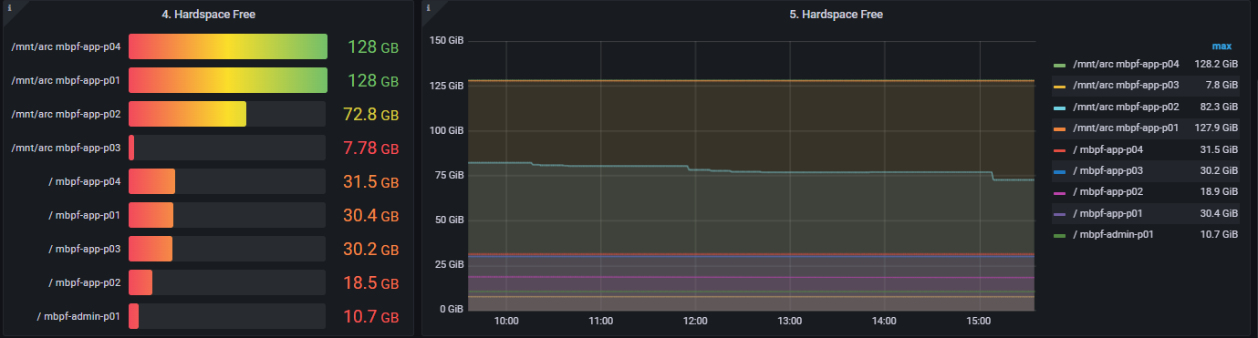
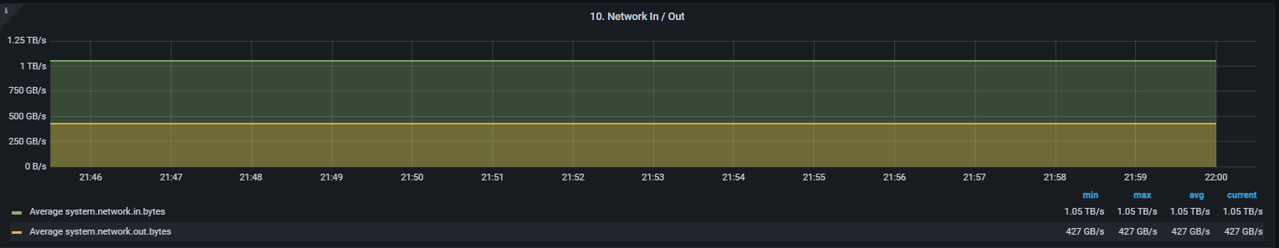
Services.Hardspace, Network
1 - Видно количество свободной памяти на серверах.
2 - Количество свободной памяти на серверах в разрезе по времени по каждому серверу за выбранный таймфрейм.
Статистика работы входящей и исходящей сети за выбранный таймфрейм.

Slide 21
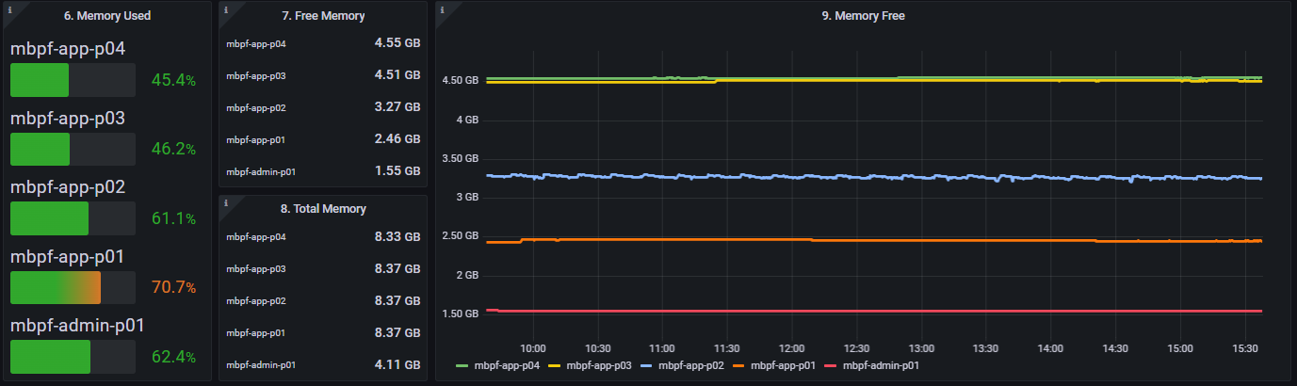
Services.Memory
6 - Количество потребляемой ОЗУ на серверах.
7,8 - Количество свободной ОЗУ на серверах, а также общее количество ОЗУ, выделенной для каждого сервера.
9 - Количество свободной ОЗУ в разрезе по времени по каждому серверу за выбранный таймфрейм.

Slide 22
Business Dashboard
Пример реализации business dashboard
Помогает исследовать тенденции и делать выводы. Обычно их создают для конкретного бизнес-подразделения. Аналитики работают с ними, чтобы зафиксировать отклонения показателей и отследить причины. Пример — разработка дашборда об изменении числа пользователей конкретного продукта за неделю.

Slide 23
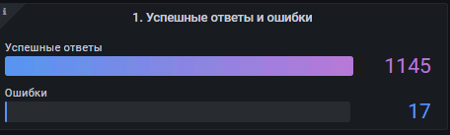
Успешные ответы и ошибки
Данный график показывает количество успешных ответов и ошибок по следующим операциям:
Отображение счетов
Сохранённые карты
Отображение истории операций
Депозиты
Кредиты
Платежи ЕРИП(создание операции)
Платежи ЕРИП(выполнение операции)
Переводы (vpan - vpan)
Переводы (vpan - pan)
Переводы(pan - vpan)
Переводы(pan - pan)

Slide 24
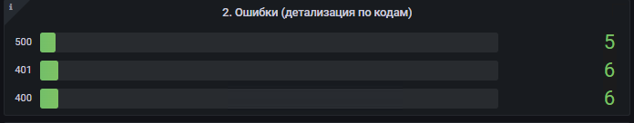
Ошибки (детализация по кодам)
Данный график показывает количество ошибок по операциям выше, но с детализацией по кодам ошибок:
Ошибка 500 (Internal Server Error) — это внутренняя проблема сервера. Она возникает, когда браузер или другой клиент отправляет серверу запрос, а тот не может его обработать.
Ошибка 401 выдается сервером в случае возникновения проблем с аутентификацией или авторизацией на сайте.
400 Bad Request — сервер обнаружил в запросе клиента синтаксическую ошибку.
Увеличение числа ошибок может свидетельствовать о ненормальной работе приложения/ddos атаках/аномальной активности.

Slide 25
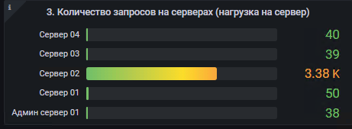
Количество запросов
Данный график показывает количество запросов с детализацией по серверам. Количество запросов показывает примерную нагрузку на сервера.
Увеличение нагрузки может свидетельствовать о возросшем количестве пользователей, которые пользуются приложением в настоящее время. Уменьшение нагрузки – наоборот.

Slide 26
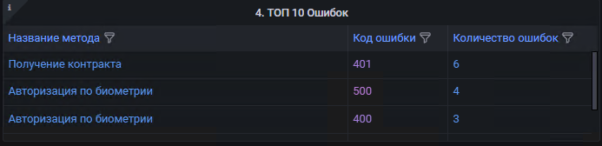
ТОП 10 ошибок
Данный график показывает ТОП 10 Ошибок приложения по всем операциям приложения.
Увеличение числа ошибок может свидетельствовать о ненормальной работе приложения/ddos атаках/аномальной активности.

Slide 27
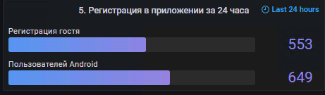
Статистика регистраций
Здесь демонстрируется количественная статистика пользователей за 24 часа в приложении.
Регистрация гостя – это количество новых пользователей за 24 часа.
Пользователей Android – включает в себя как новых, так и текущих пользователей за 24 часа с ОС Android.

Slide 28
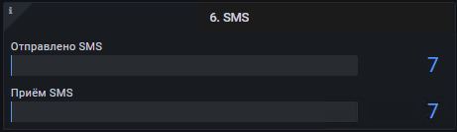
SMS
Показывает количество отправленных SMS клиентам с ОС Android и iOS, а также принятых SMS с ОС Android. На iOS автоподстановка реализована быть не может.

Slide 29
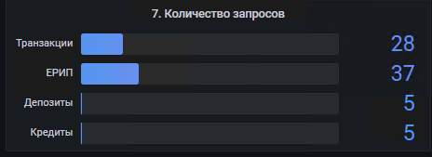
Статистика запросов
Здесь можно увидеть количество следующих операций за выбранный промежуток времени:
Транзакции (переводы с карты на карту).
Операции в ЕРИП
Просмотр депозитов
Просмотр кредитов

Slide 30
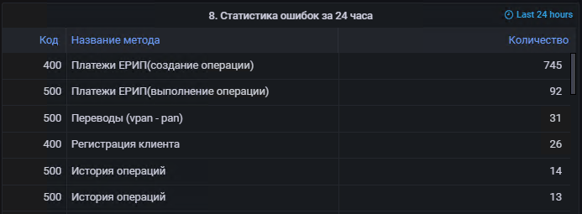
Статистика ошибок
На графике показана статистика ошибок за 24 часа с детализацией по кодам, сортировка от большего количества к меньшему.
Ошибка 502 - указывает, что сервер, с которым пытался соединиться компьютер или смартфон клиента, получил неверный ответ от сервера.
Ошибка 500— это внутренняя проблема сервера. Она возникает, когда браузер или другой клиент отправляет серверу запрос, а тот не может его обработать.
Ошибка 401 выдается сервером в случае возникновения проблем с аутентификацией или авторизацией на сайте.
Ошибка 400— сервер обнаружил в запросе клиента синтаксическую ошибку

Slide 31
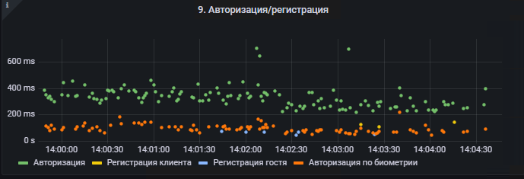
Авторизация и регистрация
На графике видно время, в выбранном промежутке, за которое клиент производит:
Авторизацию
Регистрацию
Авторизацию по биометрии(т.е. с помощью отпечатка пальца или же FaceID).
Увеличение времени свидетельствует о том, что клиенты либо не могут войти/зарегистрироваться в приложении, либо могут, но долго ждут. (ms – миллисекунды, s – секунды, m – минуты)

Slide 32
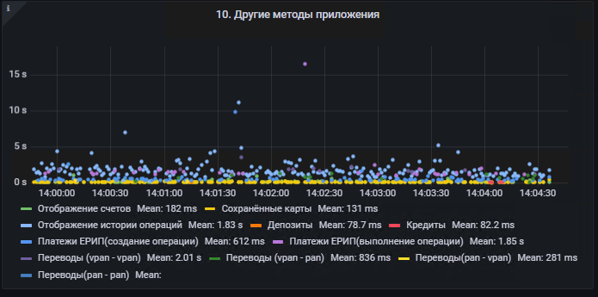
Другие методы
На графике видно время, в выбранном промежутке, за которое клиент производит:
Отображение счетов
Сохранённые карты
Отображение истории операций
Депозиты
Кредиты
Платежи ЕРИП(создание операции)
Платежи ЕРИП(выполнение операции)
Переводы (vpan - vpan)
Переводы (vpan - pan)
Переводы(pan - vpan)
Переводы(pan - pan)
Увеличение времени по любой операции свидетельствует о
невозможности выполнить данную операцию, либо она выполняется с
ожиданием. (ms – миллисекунды, s – секунды, m – минуты)

Slide 33

Будем
на связи!
+375 44 506 08 86
cotvec.com

